Slide 1
Отчет о выполнении Лабораторной работы №2 по «Программированию»
Студента группы РИЗ-130916у
Савельева В.Н.
https://github.com/Vladnwx/Learn2023-2024/tree/master
1 семестр 2023 г.
Преподаватель: Архипов Н.А.

Slide 2
Цель работы
Получить представление о написание программ на языке программирования Java с использованием среды разработки Eclipse., а также решение задач на сайте timus.

Slide 3
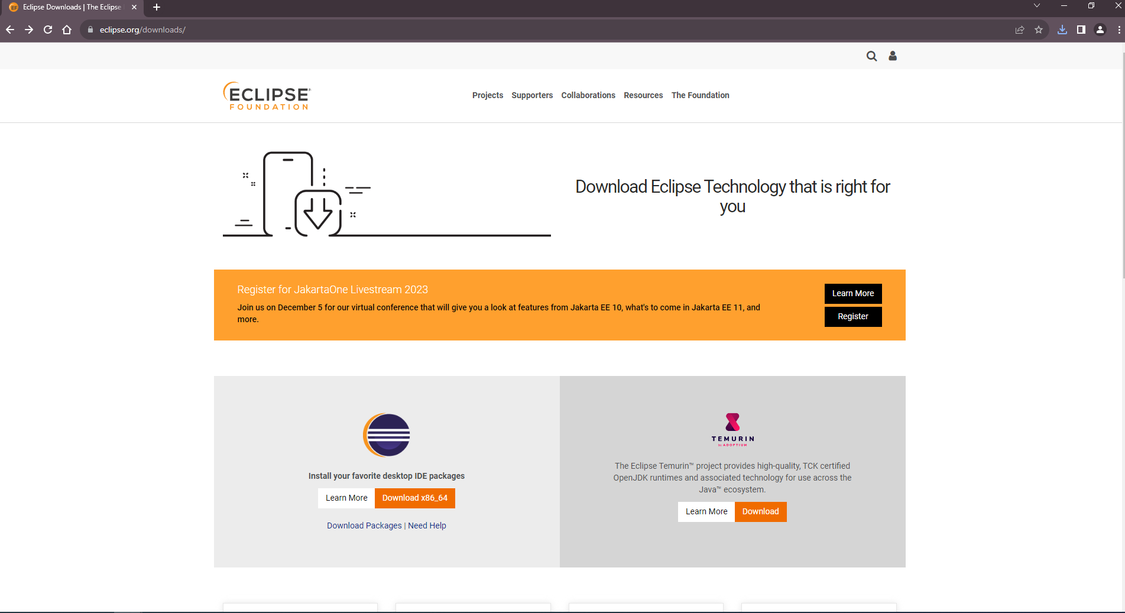
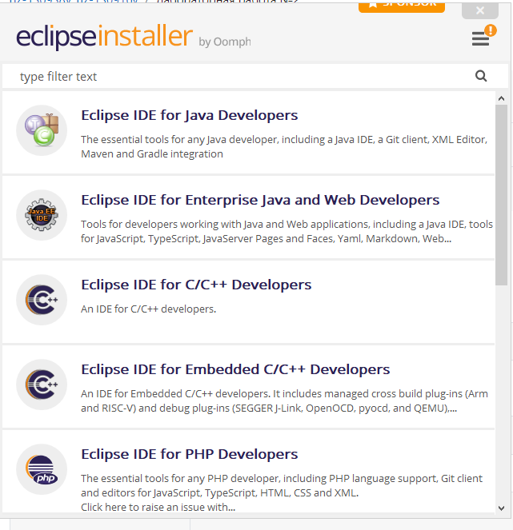
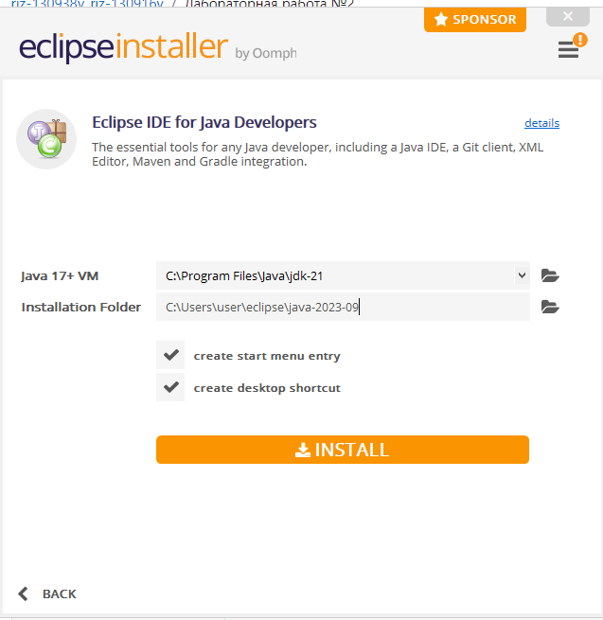
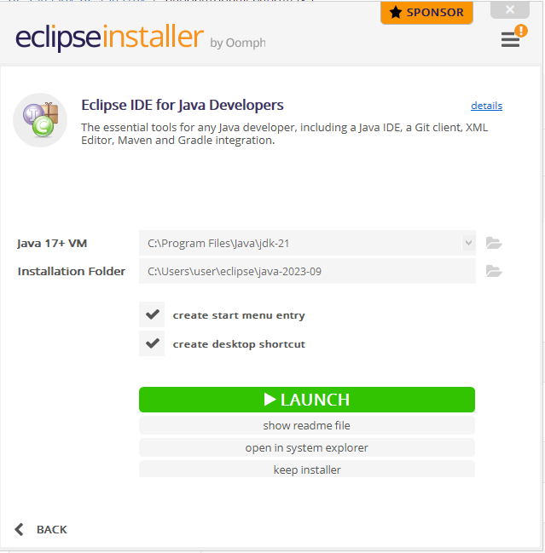
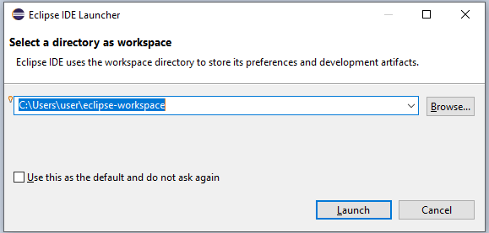
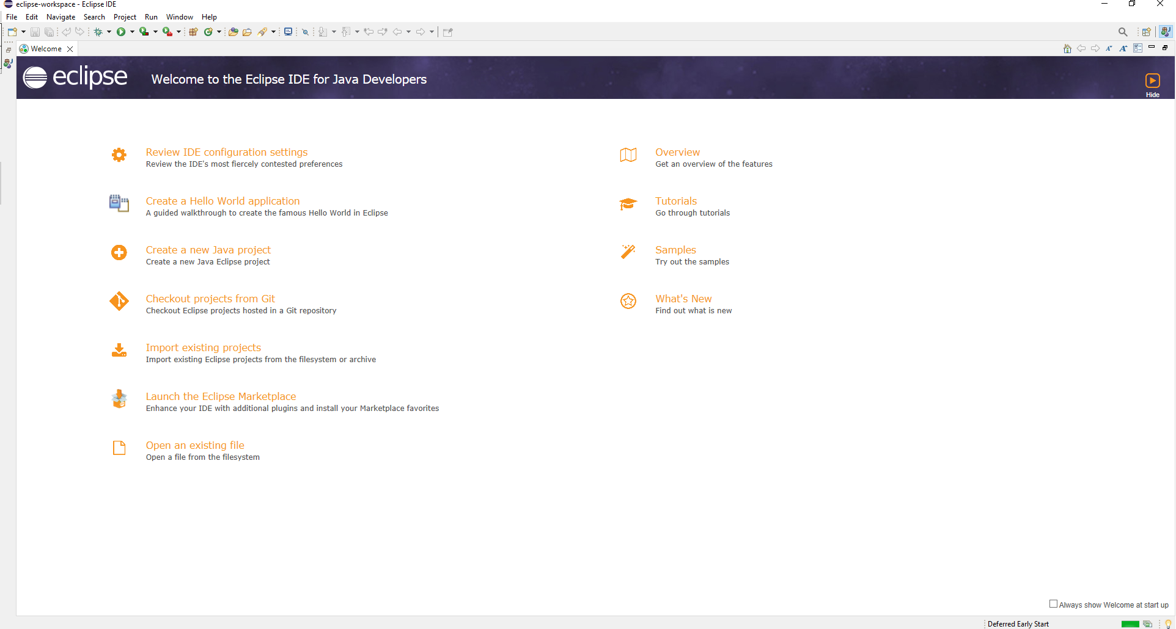
1. Установка необходимого ПО
Скачивание и установка IDE Eclipse с сайта https://www.eclipse.org

Slide 4
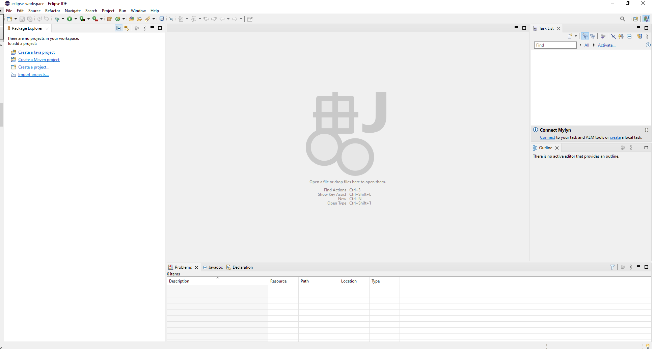
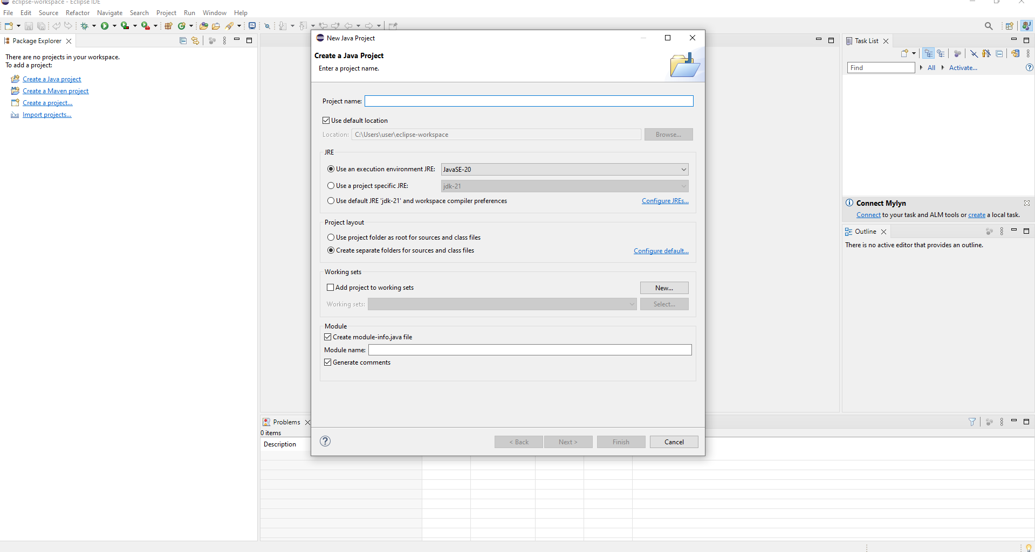
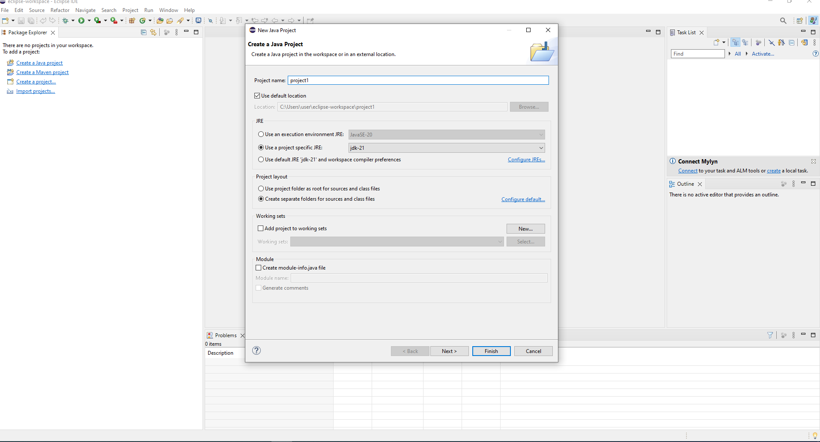
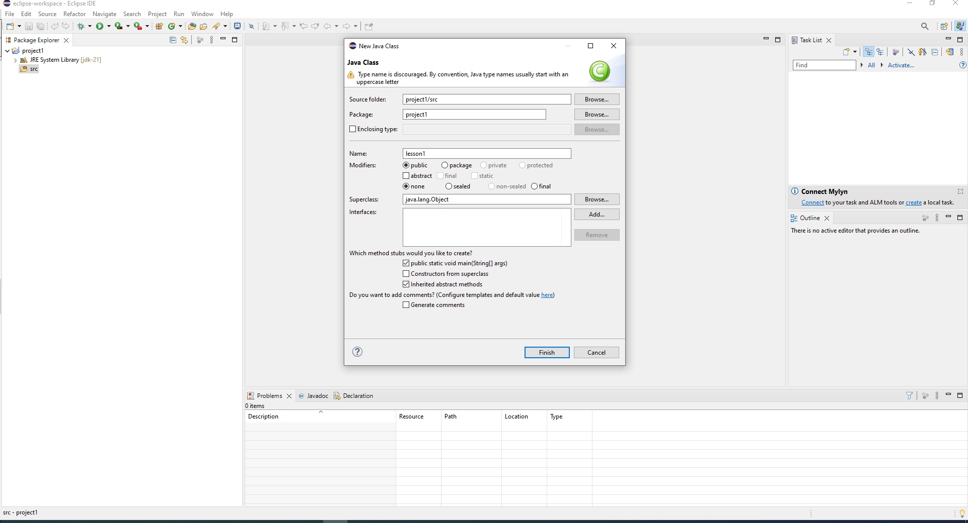
2. Компиляция и запуск java программы из IDE Eclipse;
Создание нового проекта

Slide 5
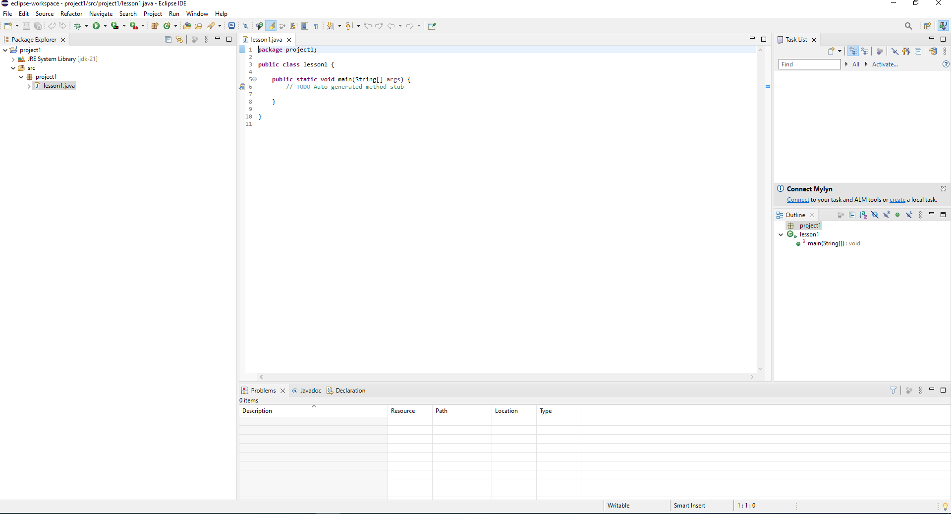
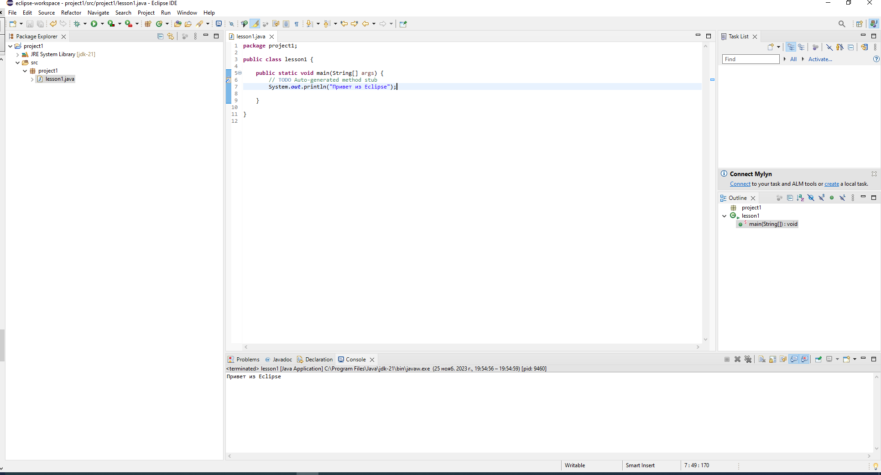
2. Компиляция и запуск java программы из IDE Eclipse;
Компиляция в IDE Eclipse

Slide 6
Задача №1
Напишите программу, которая проверяет, делится ли введенное Пользователем число на 3.
Исходный код: https://github.com/Vladnwx/Learn2023-2024/blob/master/src/lr2/Example1.java

Slide 7
Задача №2
Напишите программу, которая проверяет, удовлетворяет ли введенное пользователем число следующим критериям: при делении на 5 в остатке получается 2, а при делении на 7 в остатке получается 1.
Исходный код: https://github.com/Vladnwx/Learn2023-2024/blob/master/src/lr2/Example2.java

Slide 8
Задача №3
Напишите программу, которая проверяет, удовлетворяет ли введенное пользователем число следующим критериям: число делится на 4, и при этом оно не меньше 10.
Исходный код: https://github.com/Vladnwx/Learn2023-2024/blob/master/src/lr2/Example3.java

Slide 9
Задача №4
Напишите программу, которая проверяет, попадает ли введение пользователем число в диапазон от 5 до 10 включительно.
Исходный код: https://github.com/Vladnwx/Learn2023-2024/blob/master/src/lr2/Example4.java

Slide 10
Задача №5
Напишите программу, которая проверяет, сколько тысяч во введенном пользователем числе (определяется четвертая цифра справа в десятичном представлении числа).
Исходный код: https://github.com/Vladnwx/Learn2023-2024/blob/master/src/lr2/Example5.java

Slide 11
Задача №6.1 задача с timus //https://acm.timus.ru/problem.aspx?space=1&num=1264
1264. Трудовые будни Ограничение времени: 1.0 секунды Ограничение памяти: 64 МБ
После успеха предыдущей программы Васечкина, позволившей подвести итоги выборов всего за два дня, Васечкин был назначен начальником отдела. Не правда ли, успех? В данный момент Артемий Сидорович готовит техническое задание для своего подчиненного — программиста Петечкина. Задание заключается в написании крайне полезной функции, которая намного облегчит жизнь всем программистам отдела. Для каждого числа от 0 до M функция будет подсчитывать число раз, которое число встречается в N-элементном массиве. Артемий Сидорович полагает, что функция должна работать следующим образом (пример кода для N = 3, M = 1):
C Pascal
if (arr[0]==0) ++count[0]; if arr[0]=0 then count[0] := count[0] + 1;
if (arr[0]==1) ++count[1]; if arr[0]=1 then count[1] := count[1] + 1;
if (arr[1]==0) ++count[0]; if arr[1]=0 then count[0] := count[0] + 1;
if (arr[1]==1) ++count[1]; if arr[1]=1 then count[1] := count[1] + 1;
if (arr[2]==0) ++count[0]; if arr[2]=0 then count[0] := count[0] + 1;
if (arr[2]==1) ++count[1]; if arr[2]=1 then count[1] := count[1] + 1;
Артемий Сидорович хочет оценить время, за которое Петечкин справится с заданием. Известно, что Петечкин пишет одну строчку кода за одну секунду (не правда ли, очень быстро?). Артемий Сидорович точно не знает, какими M и N можно ограничиться. Ваша цель — написать программу, которая подсчитает число секунд, которые потребуется Петечкину на написание кода. Исходные данные
Единственная строка содержит целые числа N (0 ≤ N ≤ 40000) и M (0 ≤ M ≤ 40000).
Результат
Выведите число секунд, требуемых Петечкину на написание функции.
Исходный код: https://github.com/Vladnwx/Learn2023-2024/blob/master/src/timus/task_1264/Main.java

Slide 12
Задача №6.2 задача с timus //https://acm.timus.ru/problem.aspx?space=1&num=1409
1409. Два бандита
Ограничение времени: 1.0 секунды
Ограничение памяти: 64 МБ
Бандиты Гарри и Ларри отдыхали на природе. Решив пострелять, они выставили на бревно несколько банок из-под пива (не больше 10). Гарри начал простреливать банки по порядку, начиная с самой левой, Ларри — с самой правой. В какой-то момент получилось так, что они одновременно прострелили одну и ту же последнюю банку.
Гарри возмутился и сказал, что Ларри должен ему кучу денег за то, что тот лишил его удовольствия прострелить несколько банок. В ответ Ларри сказал, что Гарри должен ему еще больше денег по тем же причинам. Они стали спорить кто кому сколько должен, но никто из них не помнил сколько банок было в начале, а искать простреленные банки по всей округе было неохота. Каждый из них помнил только, сколько банок прострелил он сам.
Определите по этим данным, сколько банок не прострелил Гарри и сколько банок не прострелил Ларри.
Исходные данные
В единственной строке записано 2 числа — количество банок, простреленных Гарри и Ларри соответственно.
Результат
Выведите 2 числа — количество банок, не простреленных Гарри и Ларри соответственно.
Исходный код: https://github.com/Vladnwx/Learn2023-2024/blob/master/src/timus/task_1409/Main.java

Slide 13
Вывод
Использование библиотеки Scanner и bufferreader упрощает работу программисту и освобождает от написания велосипедов

